Slide 1
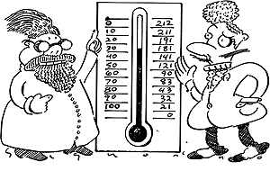
من مخترع تدريج درجة الحرارة
حنان السعيدية

Slide 2


استطيع ان

Slide 3
المناقشة :
حل أسئلة كتاب الطالب صفحة55
الواجب :
تمرين(3-9) في كتاب النشاط صفحة35

Slide 4
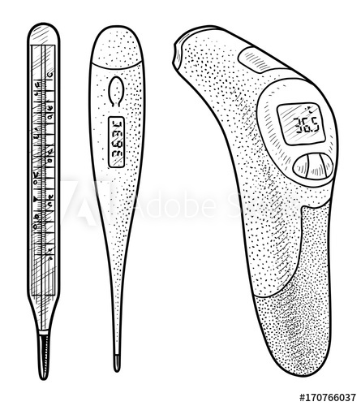
في ماذا تستخدم هذه الاجهزة في اعتقادك؟
ماهي الوحدة المستخدمة للقياس؟

Slide 5
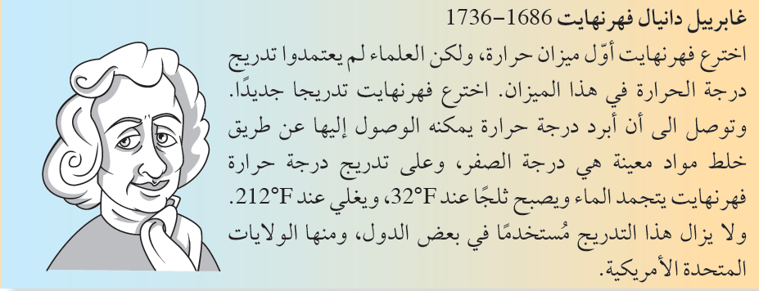
مخترع أول ميزان حرارة
أبرد درجة توصل لها عن طريق خلط مواد معينه : درجة الصفر
يغلي الماء عند 212F
يتجمد الماء ويصبح ثلجاً عند 32 F
يستخدم الى الان في بعض الدول مثل أمريكا

Slide 6
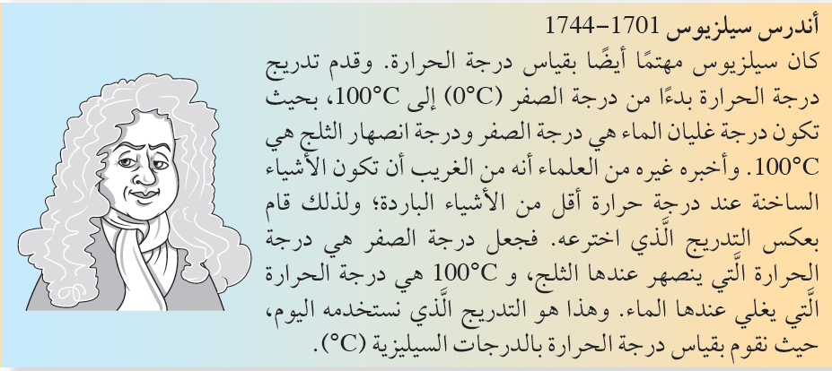
البداية : قدم تدريج من درجة الصفر الى 100
التجمد :100
الغليان : صفر
أخبره العلماء :انه من الغريب ان تكون الاشياء الساخنة عند درجة حرارة أقل من الاشياء الباردة لذلك عكس التدريج بشكل التالي :
درجة انصهار الثلج : صفر درجة سيليزية
درجة غليان الماء: 100درجة سيليزية

Slide 7
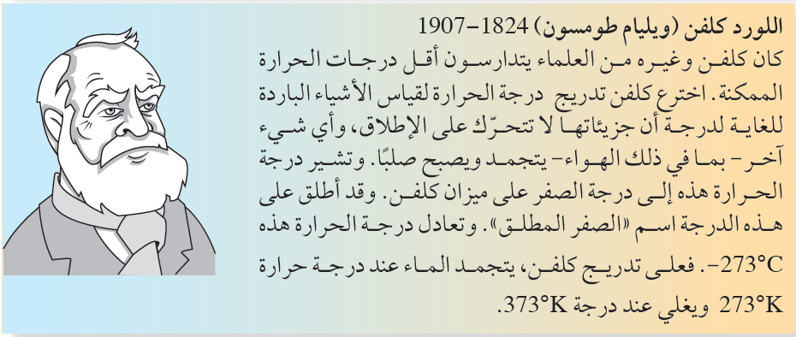
اخترع تدريج لقياس الاشياء الباردة جدا بحيث تكون صلبة ومتجمدة
( الجزيئات لا تتحرك أبداً)
وهي تشير إلى الصفر على مقياس كلفن
أطلق عليها : الصفر المطلق

Slide 8

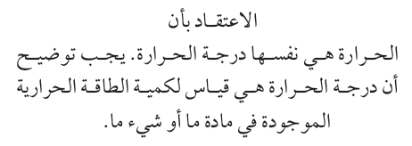
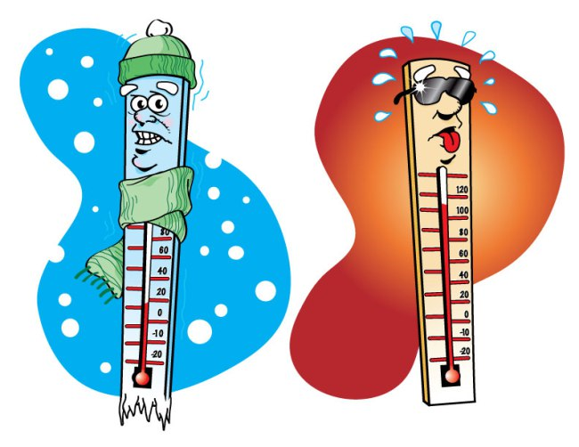

Slide 9
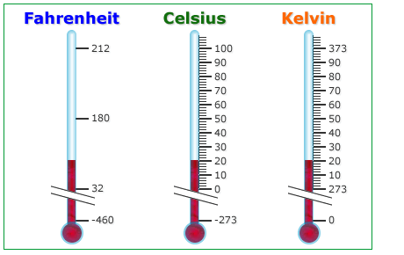

Slide 10
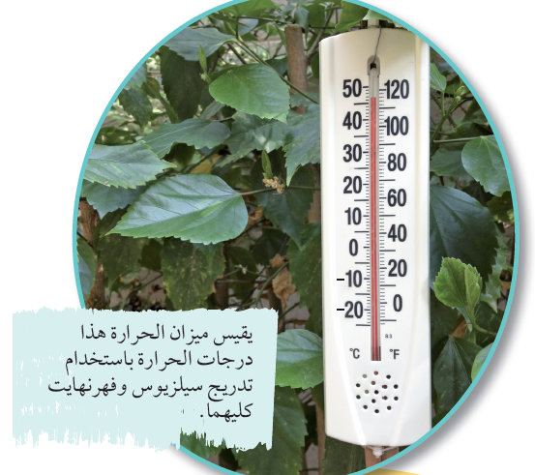

Slide 11
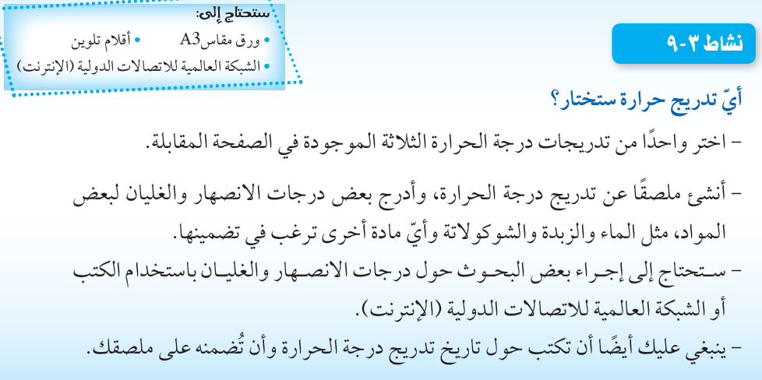

Slide 12


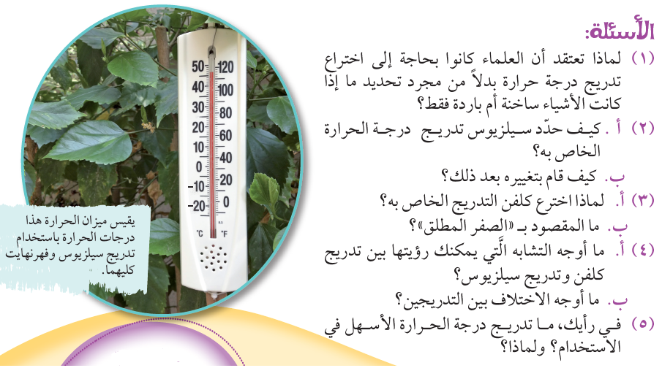
لجعل استقصاءاتهم أكثر دقة
(0) درجة غليان الماء ،(100) درجة انصهار الثلج
عكس القيمتين
غليان (100) ، انصهار(0)

Slide 13
لقياس درجات حرارة الأشياء الباردة جدًا
درجة الحرارة التي لا تتحرك فيها الجزيئات ابدا ويتجمد عندها كل شيء حتى الهواء
مقدار الفرق بين درجتي تجمد الماء ودرجة الغليان وهو 100˚

Slide 14
يبدأ مقياس سيلزيوس من 0 درجة تجمد الماء
يبدأ مقياس كلفن عند درجة الحرارة التي تخلو فيها الجزيئات من أي طاقة ولا يمكنها الاهتزاز
سيلزيوس ، لانه يبدأ من 0 وينتهي بـ100 فهو سهل الاستخدام

Slide 15

حل تحدث عن في كتاب الطالب صـ55
لان مقياس سيلزيوس مبني على القيمتين صفر و مائه

Slide 16
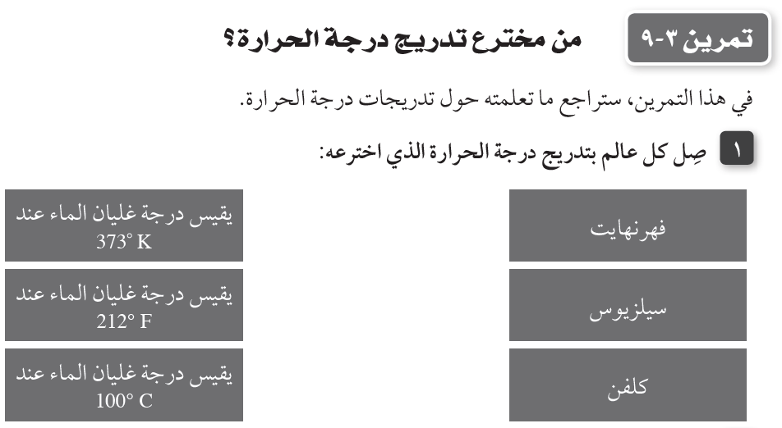

Slide 17
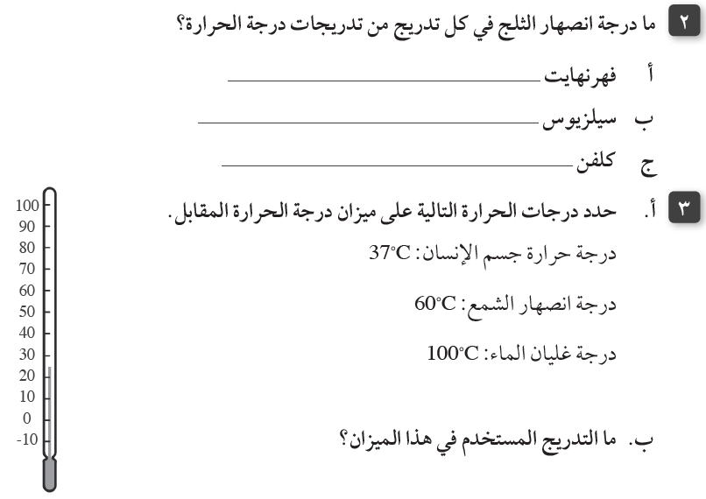



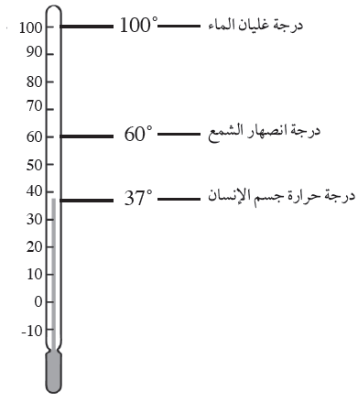


Slide 18
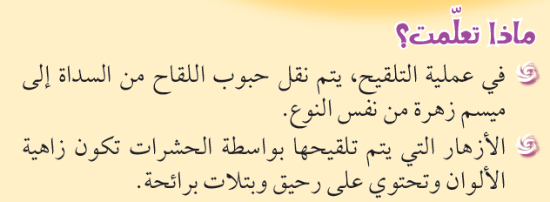
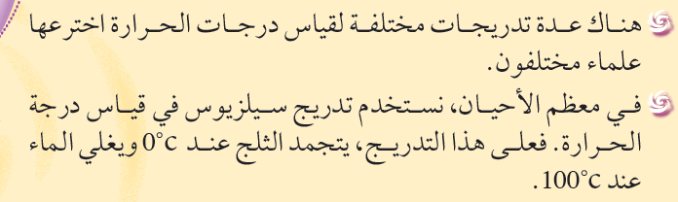

Slide 19
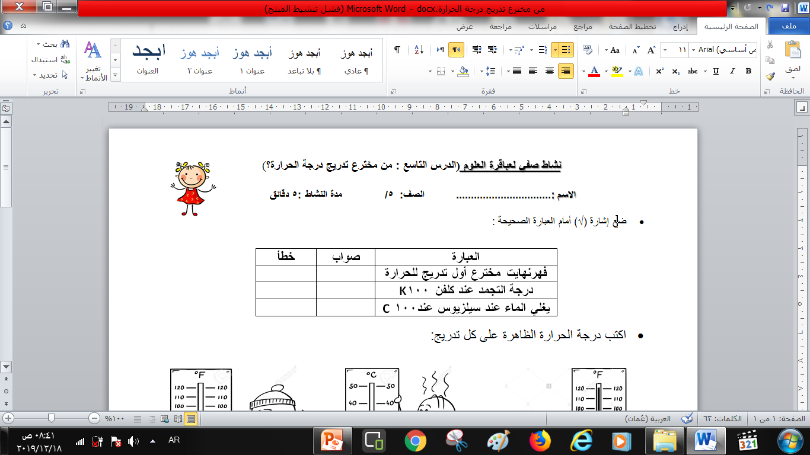

Slide 20
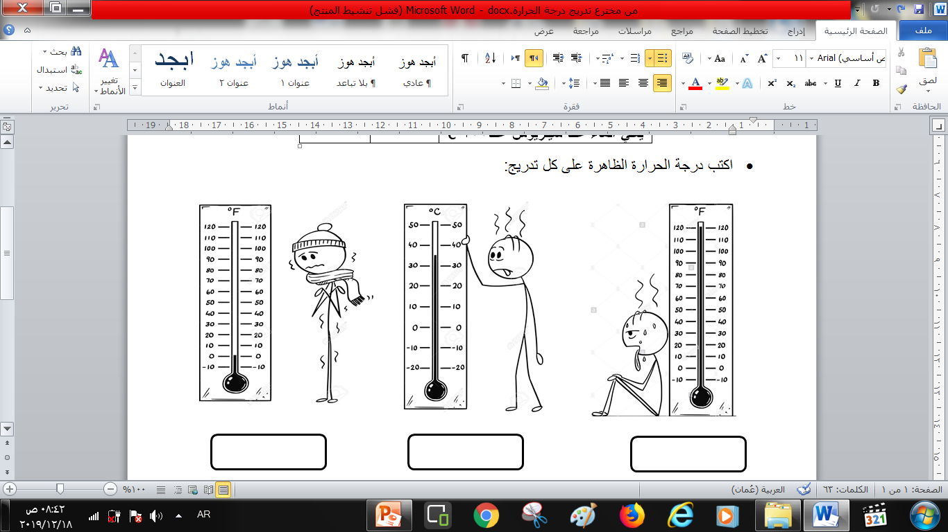
0 F
35 C
120 F

Slide 21
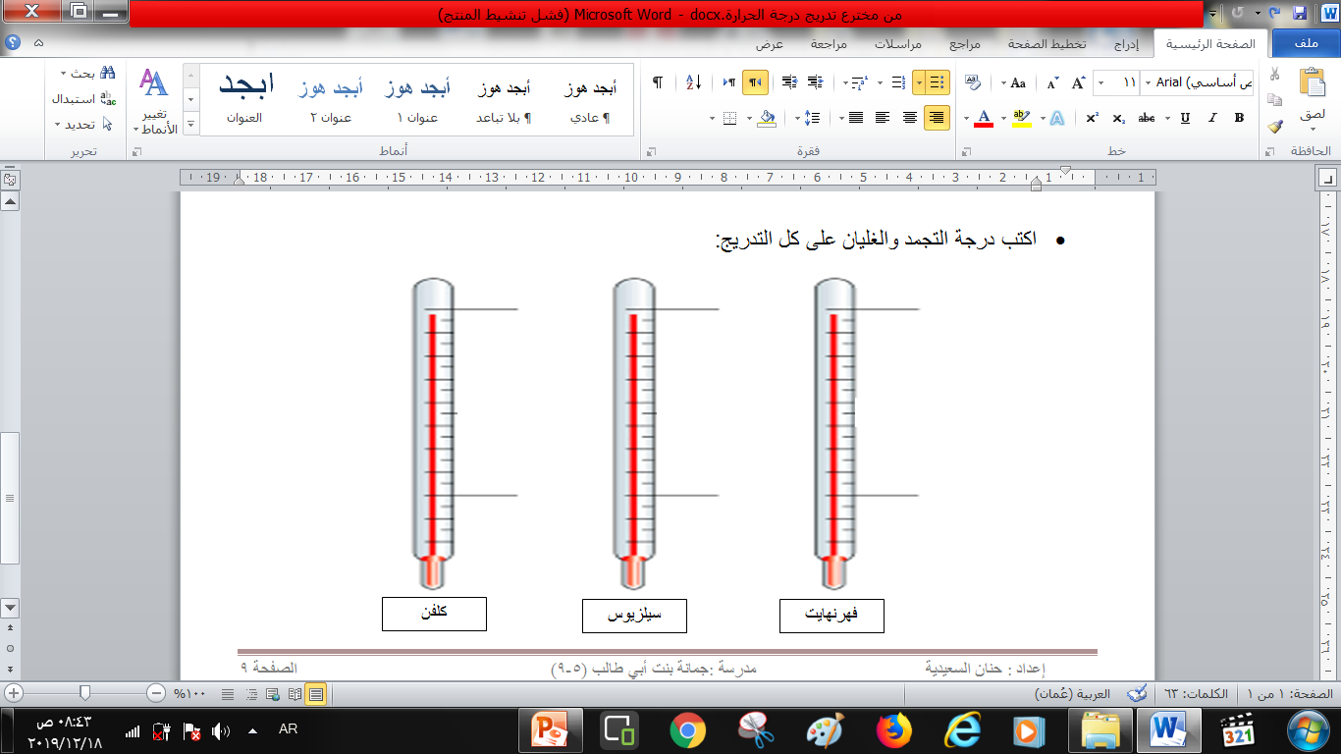
373
100
212
273
0
32

